Slide 1
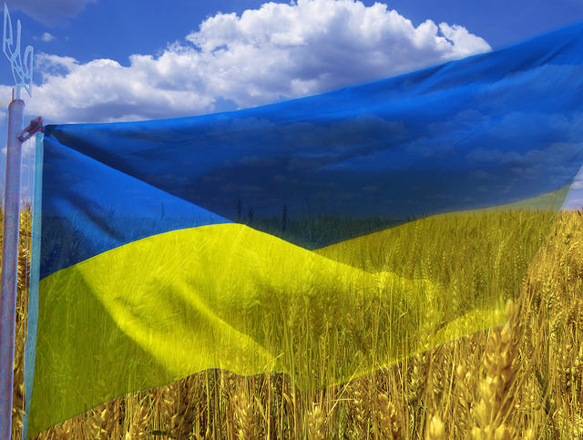
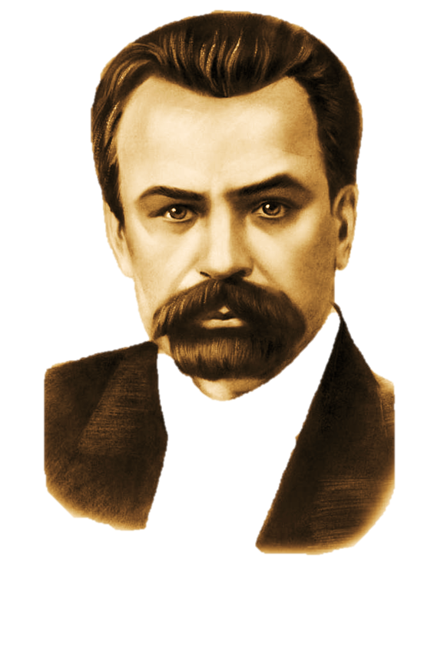

Наукова бібліотека Глухівського національного педагогічного університету пропонує переглянути
віртуальну виставку до 140-річчя з дня народження Володимира Винниченка
«Утвердження ідеї української державності»

Slide 2


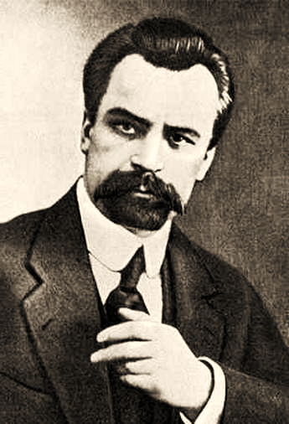

Винниченко Володимир Кирилович (1880-1951) - письменник, громадський і державний діяч, прозаїк, драматург

Slide 3

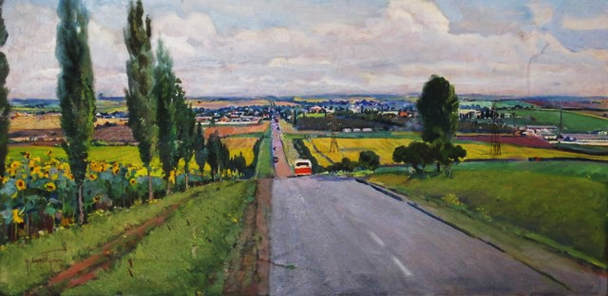

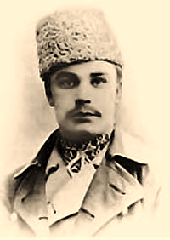
Народився в селі Веселий Кут Єлисаветградського повіту на Херсонщині (тепер Григор’ївка Кіровоградської області)

Slide 4
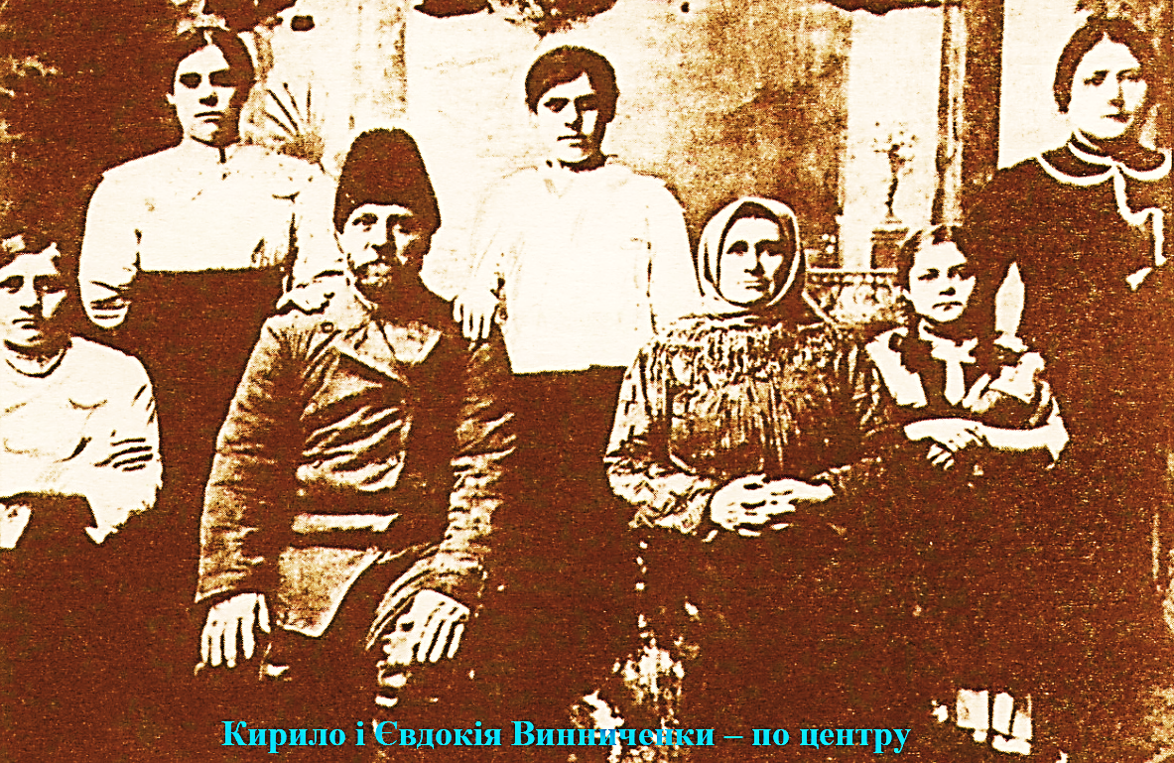

Батько його, Кирило Васильович, змолоду селянин-наймит одружився зі вдовою Євдокією Онуфріївною Павленко

Slide 5
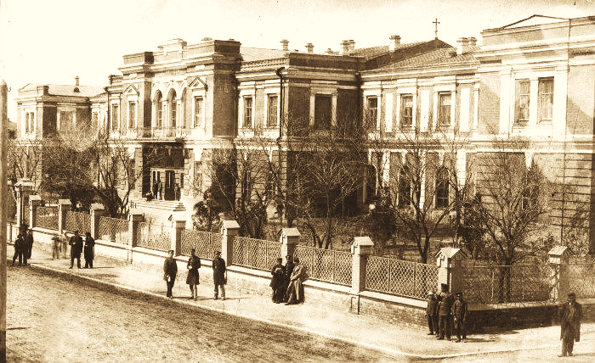


У народній школі Володимир звернув на себе увагу своїми здібностями.
З 1890 по 1899 рік навчався в
Єлисаветградській гімназії

Slide 6
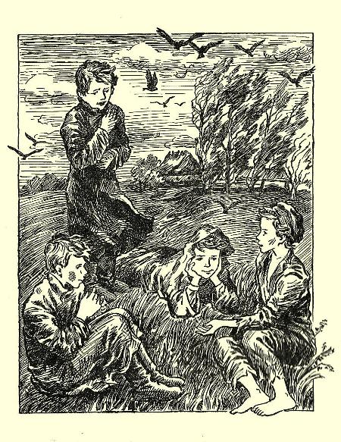

У старших класах написав революційну поему, одержав тиждень «карцеру»,
був відрахований з гімназії…
Але продовжував готуватися до матури (атестату зрілості), 1900-го року склав іспит і одержав диплом

Slide 7
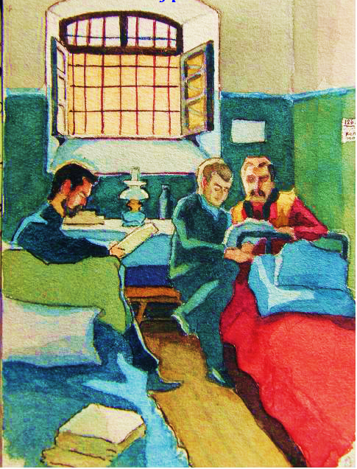

1901 року вступив на юридичний факультет Київського університету св. Володимира.
Став членом Української соціал-демократичної робітничої партії (УСДРП).
Проводив пропагандистську роботу серед робітників Києва.
1903 року виключений із університету й ув'язнений до Лук'янівської в'язниці в Києві, звідки йому вдалося втекти

Slide 8
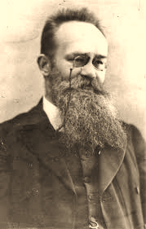
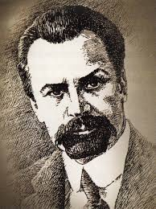




Незабаром новий арешт. Знову втік і нелегально відбув у еміграцію. Із Михайлом Грушевським видавав часопис «Промінь». На початку Першої світової війни повернувся до Росії й до 1917 року займався літературною діяльністю

Slide 9
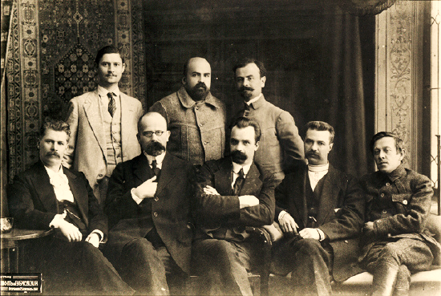

Після Лютневої революції повернувся до України. Став членом Центральної Ради. Згодом - генеральним секретарем внутрішніх справ. Виступав супроти мілітаризму, за розпуск збройних сил та створення міліції

Slide 10
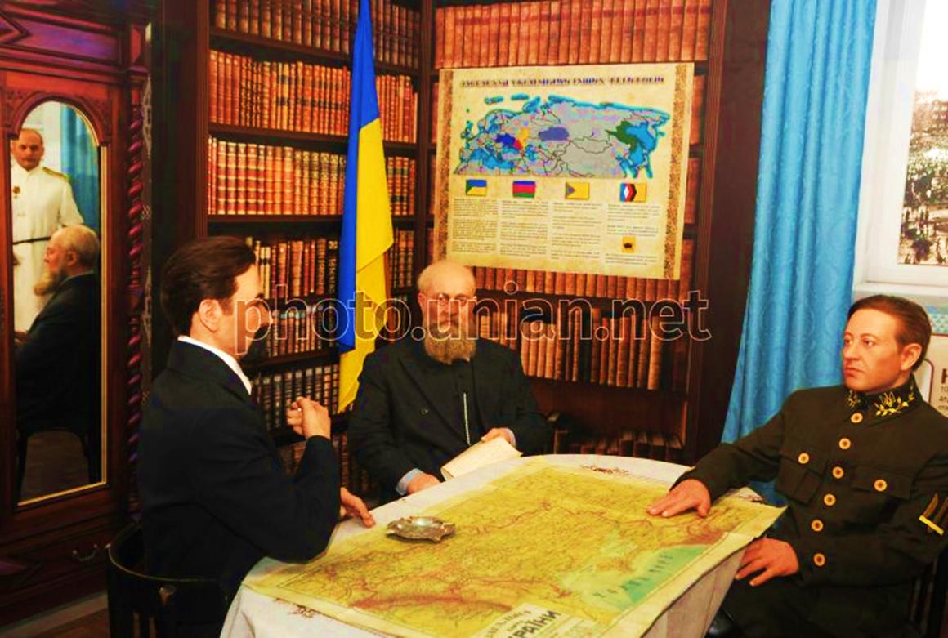

Винниченко автор майже всіх декларацій і законодавчих актів УНР. 1917 року проголосив I Універсал Центральної Ради та Декларацію Генерального секретаріату, де був указаний курс Української Центральної Ради на «здійснення суцільної автономії» України

Slide 11
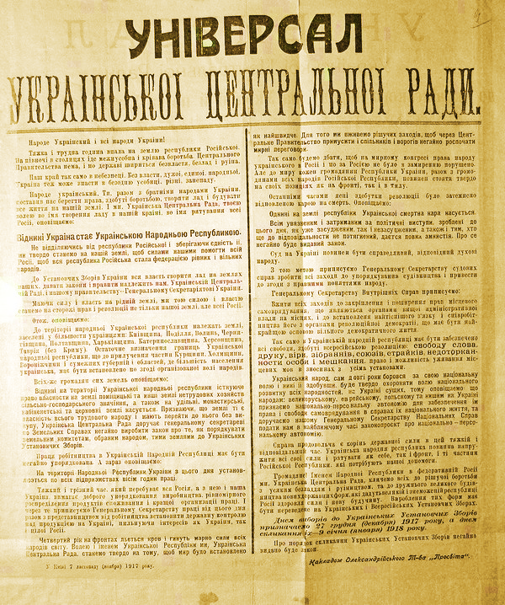

Центральна Рада 9 (22) січня 1918 року ухвалила IV Універсал, за яким «однині Українська Народна Республіка стає самостійною, ні від кого не залежною, вільною, суверенною державою українського народу». Винниченко затягував визнання незалежності УНР. Українські частини не мали наказів боронитись, тому складали зброю, при наближенні більшовицьких військ

Slide 12
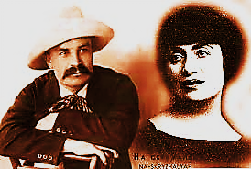

26 січня 1918 року уряд УНР утік до Житомира. Винниченко разом із дружиною, Розалією Лівшиц, поїхав до Бердянська

Slide 13
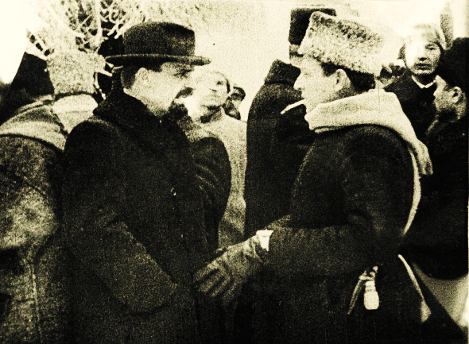


Під час Гетьманату (1918 рік) жив на хуторі Княжа Гора на Канівщині, де займався літературною творчістю, написав п'єсу «Між двох сил». Був заарештований гетьманською вартою, але звільнений, після чого знову перейшов до активної політичної діяльності

Slide 14

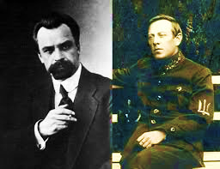

У серпні 1918 року Винниченко очолив Український національний союз. Наполягав на державному перевороті, для чого домовився з більшовиками про спільний напад. Після перевороту та позбавлення гетьмана Павла Скоропадського влади став головою Директорії, але через суперечності з Симоном Петлюрою пішов у відставку та виїхав за кордон

Slide 15
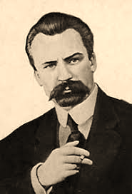



За два місяці до еміграції записав у щоденнику:
«Нехай український обиватель говорить і думає, що йому хочеться, я їду за кордон, обтрушую з себе всякий порох політики, обгороджуюсь книжками й поринаю в своє справжнє, єдине діло — літературу… Я їду, як письменник, а як політик я всією душею хочу померти»

Slide 16
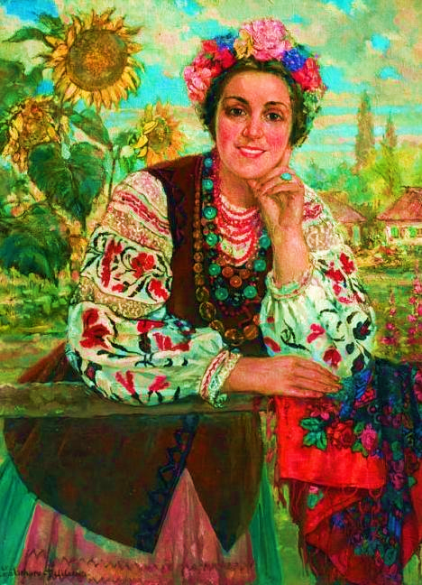

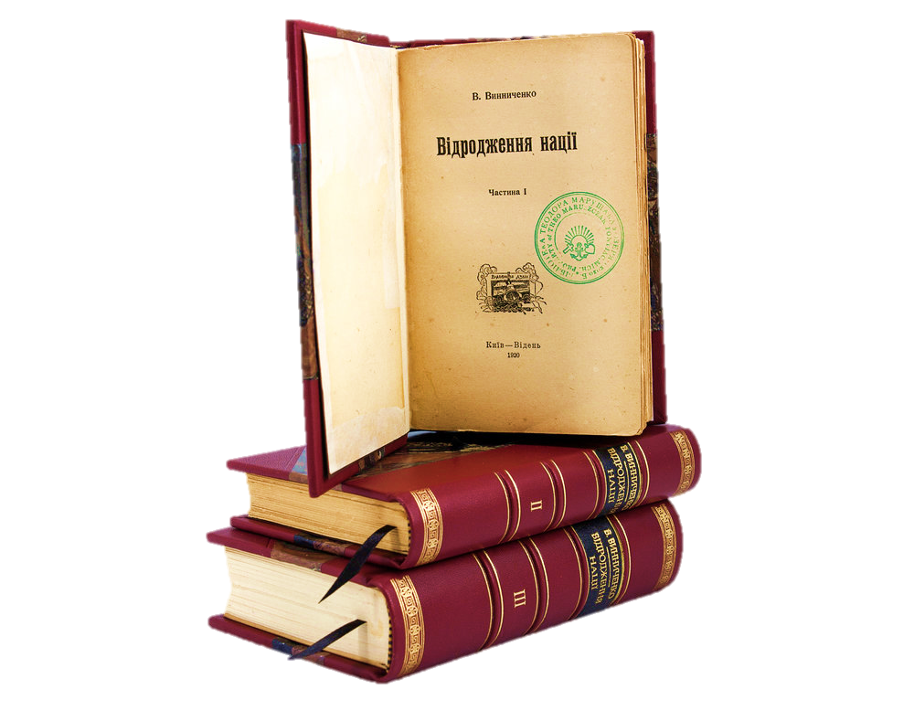
У Відні за короткий час написав тритомну працю «Відродження нації (Історія української революції: марець 1917 р. — грудень 1919 р.)» — твір підсумковий, написаний по гарячих слідах подій

Slide 17
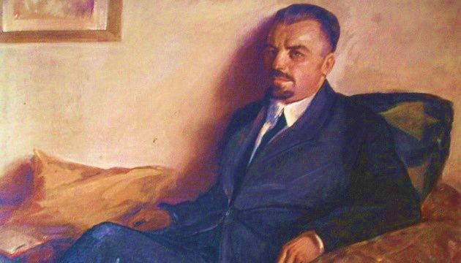
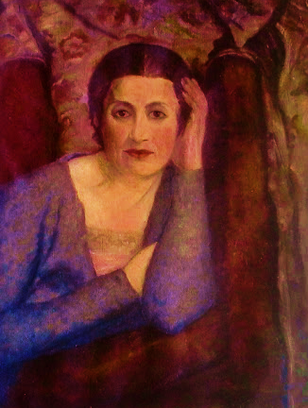
На початку 1920 року почав шукати шляхи до повернення на батьківщину. Наприкінці травня Винниченко разом із дружиною прибув до Москви, де дістав пропозицію зайняти пост заступника голови Раднаркому

Slide 18
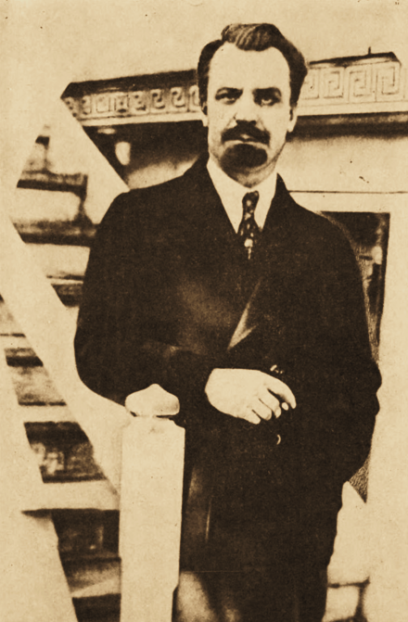
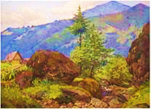
Коли ж ознайомився з економічним і політичним становищем країни, то зрозумів, що його запрошують до співпраці з тактичних міркувань. Тому відмовився від участі в роботі уряду УСРР і виїхав за кордон

Slide 19
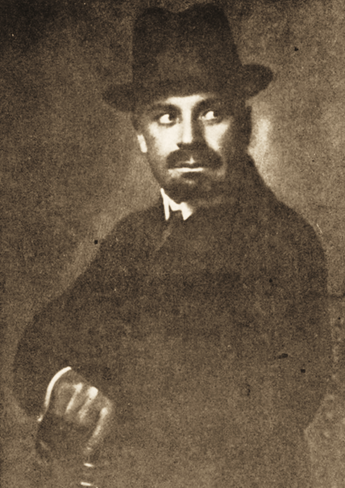
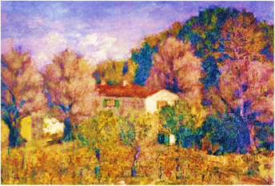
У вересні 1921 року очолював новостворений комітет допомоги українському студентству в Берліні. Продовжував стежити за подіями в СРСР, займався літературною творчістю, живописом. 1925-го року переселився до Франції й осів спочатку в Парижі

Slide 20
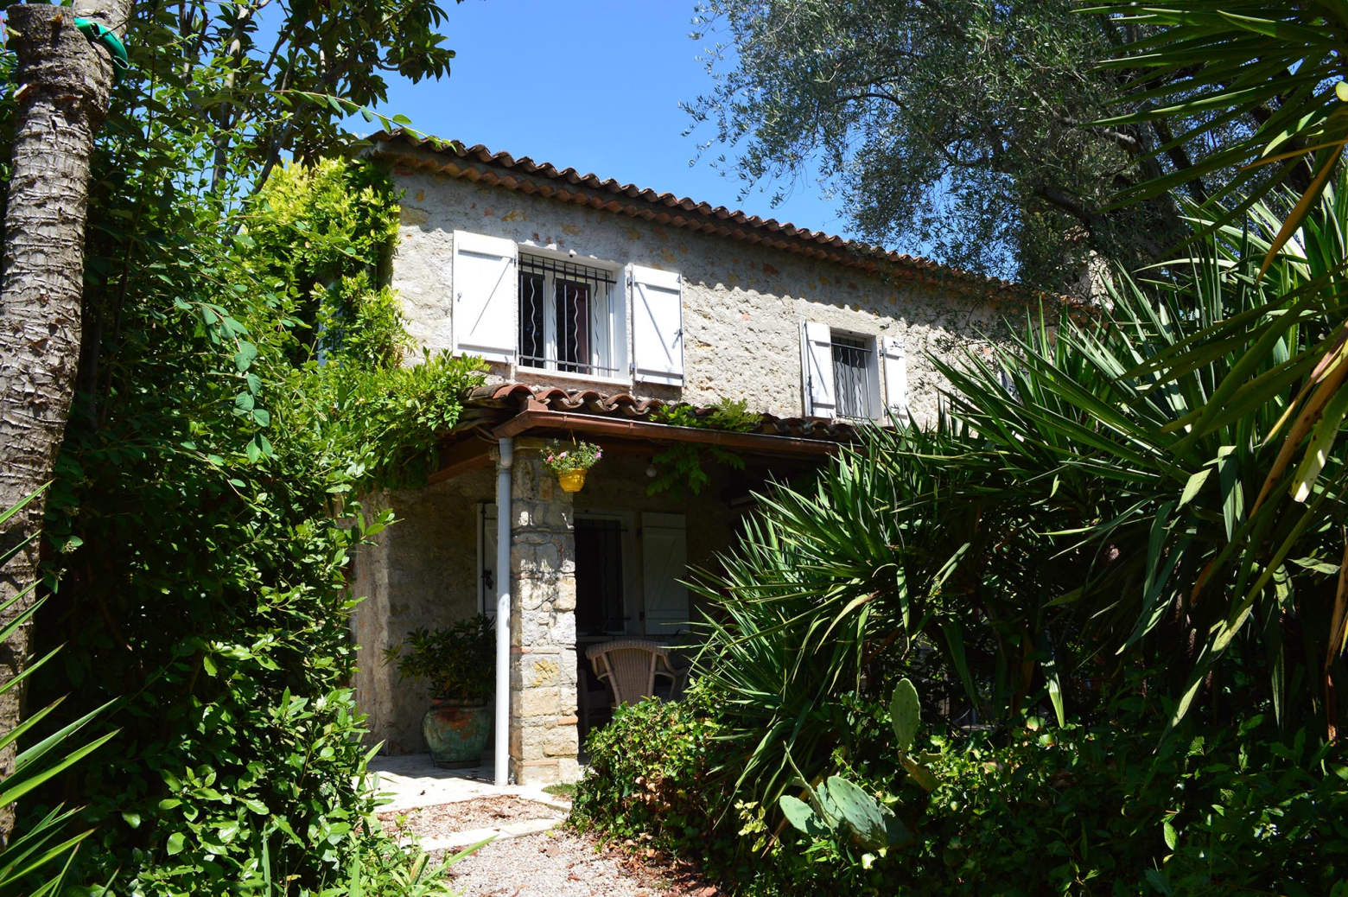
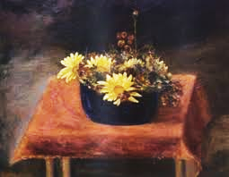
1934 року переїхав на південь Франції, у містечко Мужен біля Канн. Тут у власному невеликому будинку займався літературною творчістю

Slide 21

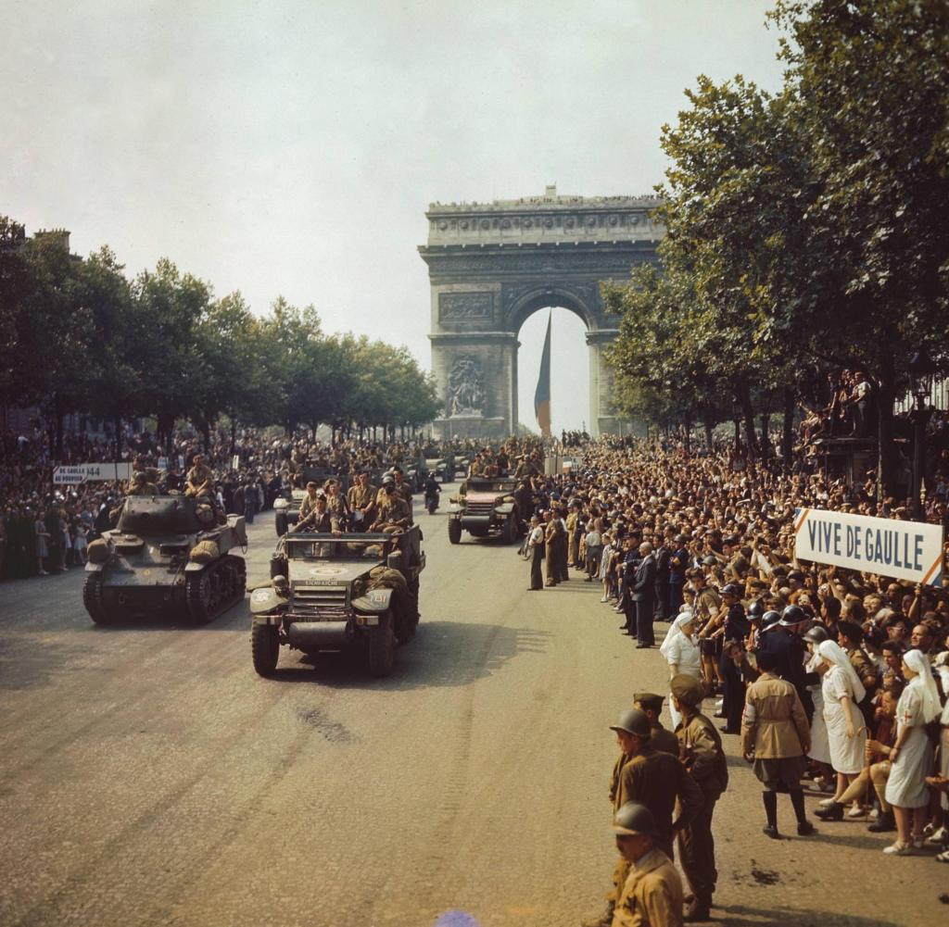
Під час німецької окупації Франції за відмову співробітництва з нацистами Винниченка було кинуто до концтабору. По закінченні війни він закликав до загального роззброєння та мирного співіснування народів світу

Slide 22

Літературна спадщина Володимира Винниченка - золотий фонд України
Оповідання та п’єси
Романи
Чесність з собою (1911)
Рівновага (1912)
По-свій! (1913)
Божки (1914)
Заповіт батьків (1914)
Хочу! (1915)
Записки кирпатого Мефістофеля (1917)
Поклади золота (1927)
Сонячна машина (1928)
Нова заповідь (1932)
Лепрозорій (1938)
Слово за тобою, Сталіне! (1932)
Кумедія з Костем
Намисто
Момент
Краса і сила
Намисто
Малорос-європеєць
Гріх
Чорна пантера і білий ведмідь
Федько-халамидник

Slide 23

«І відкіля ти такий узявся? – так і хочеться запитати Винниченка. Серед млявої, тонко артистичної, та малосилої або ординарно шаблонової та безталанної генерації сучасних українських письменників раптом виринуло щось таке дуже, рішуче, мускулисте і повне темпераменту…

Slide 24
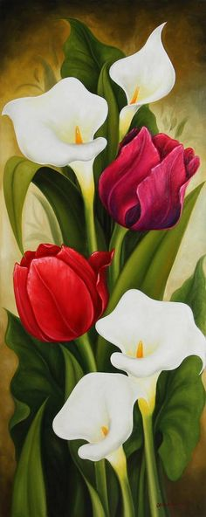
…щось таке, що не лізе в кишеню за словом, а сипле його потоками, що не сіє крізь сито, а валить валом, як саме життя, всуміш, українське, московське, калічене й чисте, як срібло, що не знає меж своїй обсервації і границь своїй пластичній творчості. І відкіля ти взявся у нас такий?»
Іван Франко, 1906 рік

Slide 25
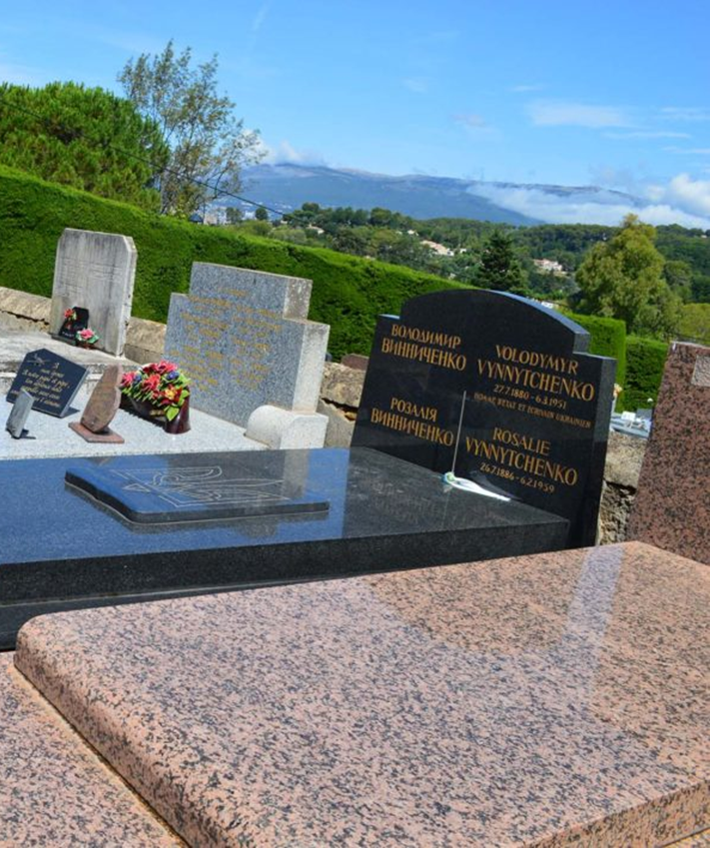
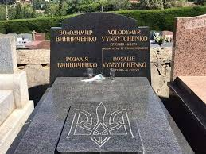


Помер 6 березня 1951 року, похований у французькому Мужені

Slide 26
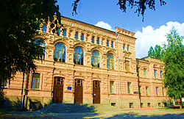
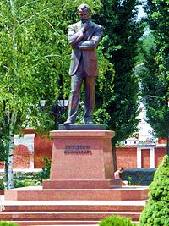
Вшанування пам'яті
На честь Володимира Винниченка названий Центральноукраїнський державний педагогічний університет.
17 вересня 2010 року в Кіровограді (сучасному Кропивницькому) відкрито перший в Україні пам'ятник Володимирові Винниченку.
28 лютого 2018 р. засновано для студентів та курсантів закладів вищої освіти стипендію імені Володимира Винниченка.
Названі вулиці в багатьох містах України

Slide 27


Використані інтернет ресурси:
librarychl.kr.ua
Володи́мир Кири́лович Винниче́нко
prostir.museum/
www.bestreferat.ru
dovidka.biz.ua
lib.pnpu.edu.ua/
osnova.lviv.ua/
ukrclassic.com.ua/
librarychl.kr.ua/kn_in/vynnychenko

Slide 28
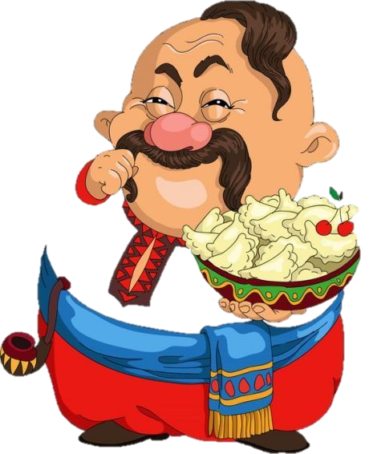

Дякуємо за увагу

